Slide 1

Tiết 116,117:
Hồ Thanh Trang

Slide 2
MỤC TIÊU BÀI HỌC
1
Hs nhận diện được những thành phần của văn bản thông tin và tác dụng, ý nghĩa của chúng.
2
HS phân tích được những nhân tố cấu thành nên sự sống của trái đất.
3
HS có thái độ sống đúng đắn, tích cực, biết bảo vệ sự sống chung.

Slide 3
I. ĐỌC VĂN BẢN

Slide 4
Em hãy hoàn thành nhanh thông tin trong phiếu đọc sau đây
01
02
03
04
Thể loại
Các thành phần.
................................................................................
................................................................................
Chủ đề
Bố cục
................................................................................
................................................................................

Slide 5
Cùng so sánh
01
02
04
03
Thể loại
Các thành phần.
Văn bản Thông tin
Nhan đề, Sa- pô, Đề mục, đoạn, tranh ảnh,...
3 phần
Bố cục
Chủ đề
Giới thiệu về Trái Đất.
Sự sống trên Trái Đất.
Thực trạng của Trái Đất.
Trái đất

Slide 6
II. KHÁM PHÁ VĂN BẢN

Slide 7
THINK – PAIR - SHARE
Cùng xem đoạn video sau về Trái Đất.
Em hãy ghi chép lại những thông tin mà em thu nhận được và đối chiếu với phần 1. Trái Đất trong hệ Mặt Trời (SGK – 78)
Think
(2 phút)
So sánh với người bạn cùng bàn về những thông tin em đã có.
Pair
(2 phút)
Chia sẻ với cả lớp về thông tin của mình.
Share
(2 phút)

Slide 8
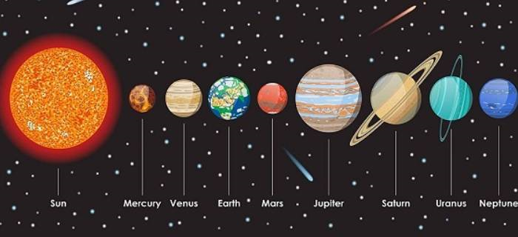
1. Trái Đất trong hệ Mặt trời.
- Trái Đất tự quanh quanh trục.
1 vòng: 23,934 giờ.
- Trái Đất quay quanh mặt trời theo quỹ đạo elip.
Vận tốc: 30km/s.
1 vòng: 365,25 ngày.
Trái Đất ở vị trí số 3 tính từ Mặt Trời.

Slide 9

2. Sự sống trên Trái Đất
a. “Vị thần hộ mệnh” của sự sống trên Trái Đất
- Bao phủ ¾ bề mặt Trái Đất.
- Trái Đất là nơi duy nhất trong HMT có sự sống
- Tồn tại và phân bố ở mọi nơi.
- Nước là tác nhân thúc đẩy quá trình tiến hóa.
Nước giữ vai trò vô cùng quan trọng trong sự sống của Trái Đất.

Slide 10
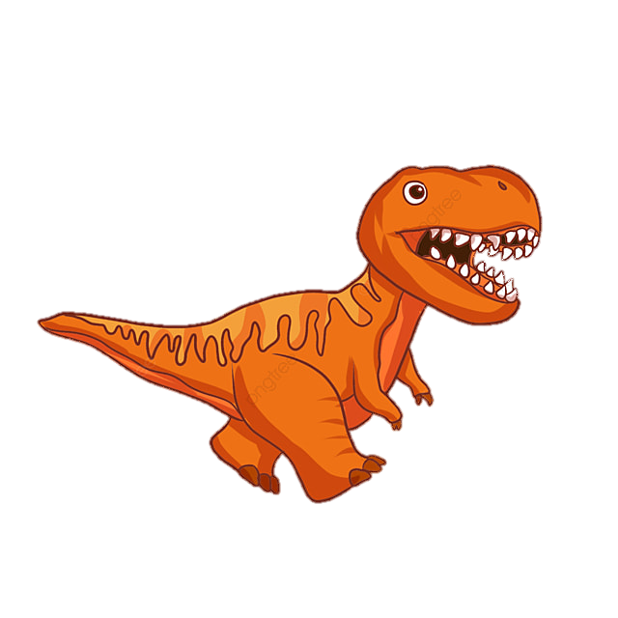
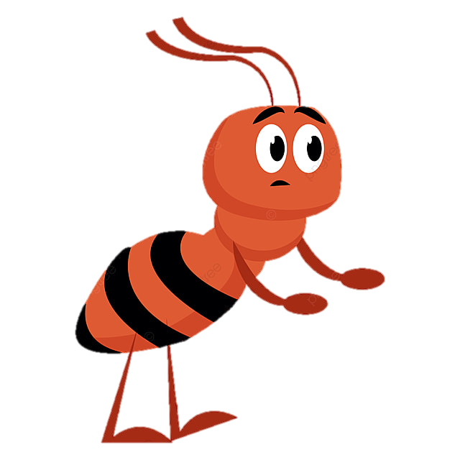
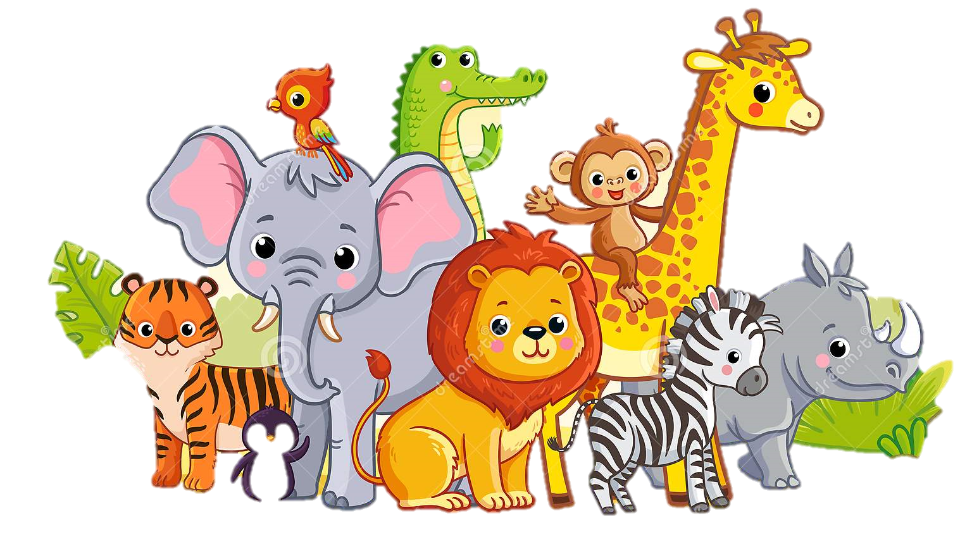
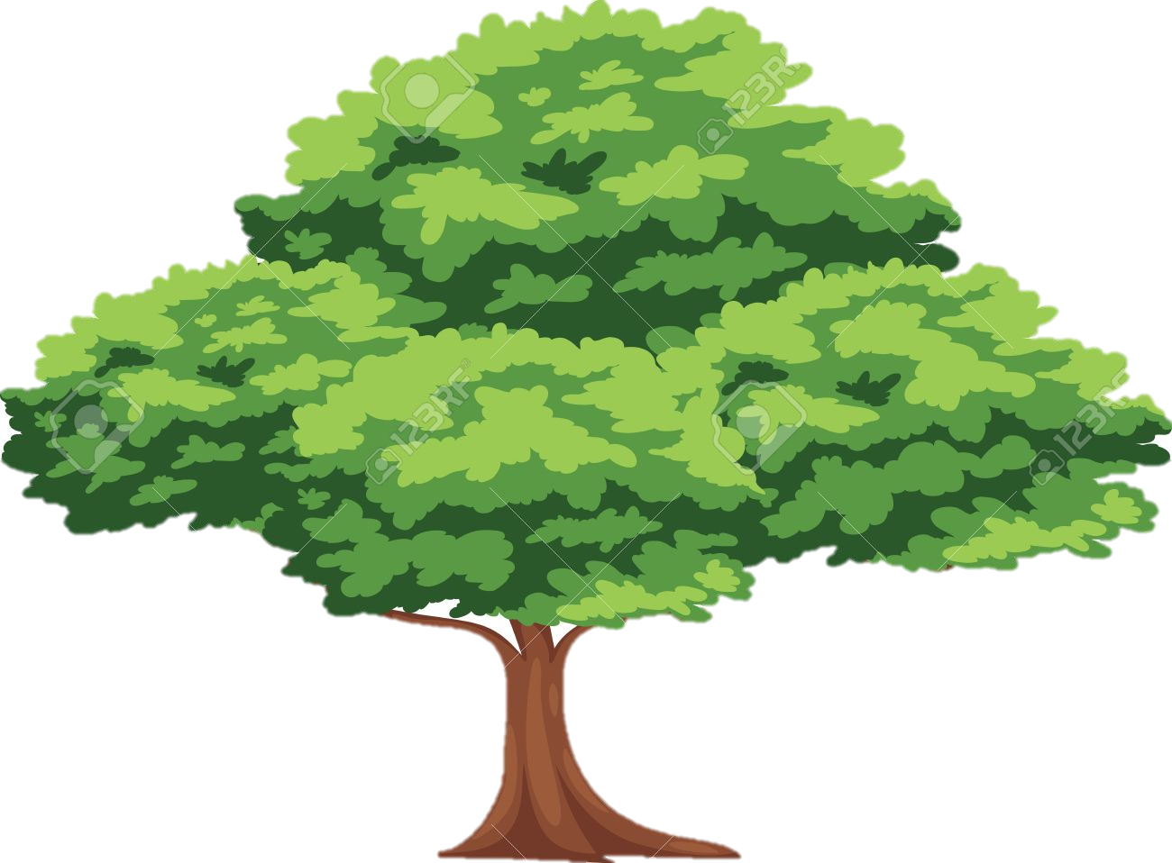
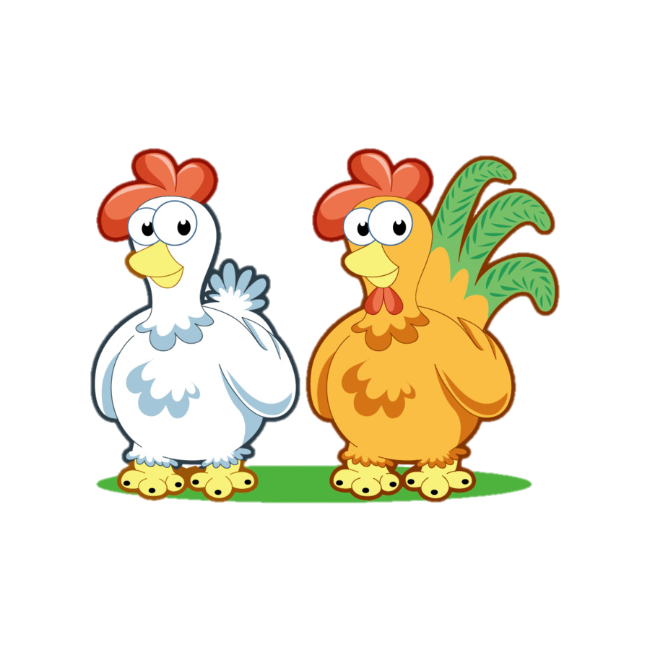
2. Sự sống trên Trái Đất
b. Trái Đất – nơi cư ngụ của muôn loài
Có loài nhỏ bé.
Có loài khổng lồ.
Thực vật, động vật.
Gia súc, gia cầm.
Sự sống phong phú, đa dạng.
Phát triển theo những quy luật sinh học lạ lùng, bí ẩn.

Slide 11
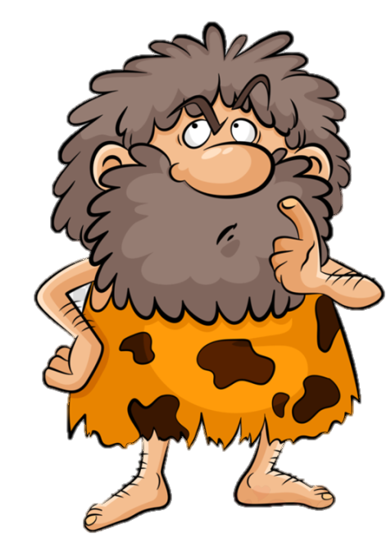
2. Sự sống trên Trái Đất
c. Con người trên Trái Đất
Đỉnh cao kì diệu của sự sống
Cải tạo lại bộ mặt Trái Đất thân thiện hơn.
Là động vật bậc cao, biết tổ chức cuộc sống theo hướng tích cực
Khai thác tự nhiên bừa bãi, gây ra ảnh hưởng xấu.

Slide 12

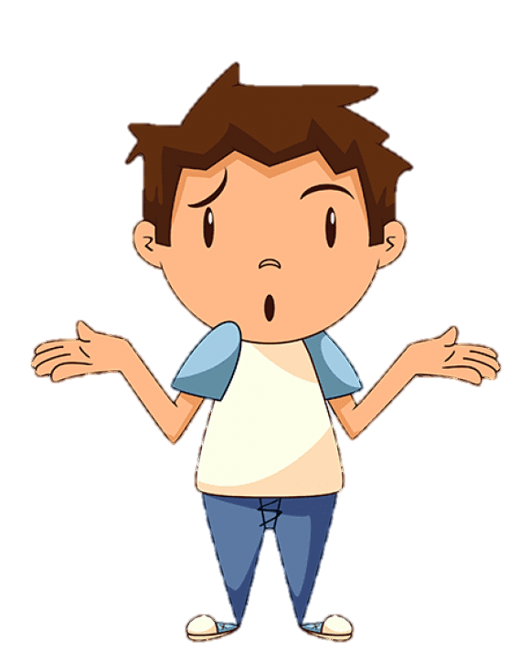
Trong thời gian 2 phút, em hãy kể nhanh những hành động tốt và hành động xấu của con người đối với Trái Đất.
Hành động tốt.
Hành động xấu

Slide 13


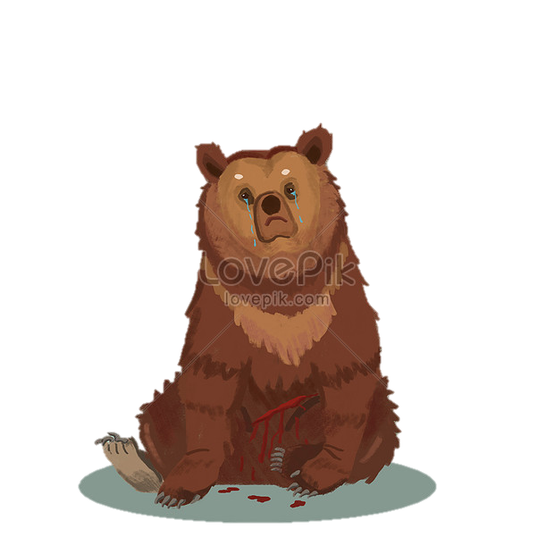
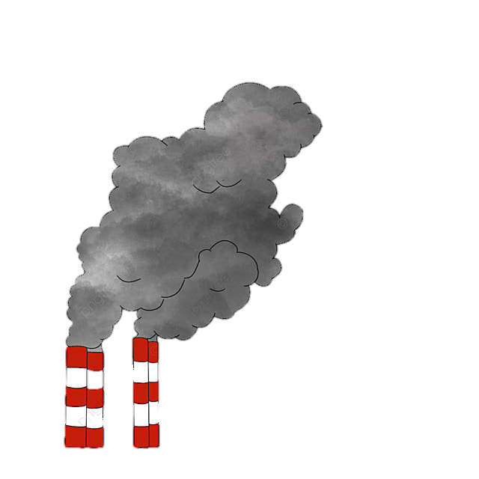

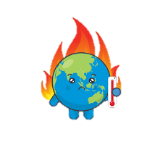

3. Thực trạng của Trái Đất
Trái Đất đang bị tổn thương
Thiên nhiên bị tàn phá
Hậu quả
Hoang mạc xâm lấn
Động vật bị giết hại
Đại dương cạn kiệt
Trái Đất nóng lên
Ô nhiễm gia tăng

Slide 14

3. Thực trạng của Trái Đất
Trái Đất có thể chịu đựng đến bao giờ?
Thách thức và trách nhiệm của con người trên Trái Đất.

Slide 15
III. TỔNG KẾT

Slide 16


Sau bài học ngày hôm nay, em thấy tác giả muốn truyền tải đến chúng ta thông điệp gì?
Em học được điều gì từ cách triển khai nội dung của 1 văn bản thông tin?
Bản thân em sau khi khám phá nội dung văn bản, đã có cho mình những liên hệ gì với thực tế và cuộc sống của chúng ta?

Slide 17
Chủ đề: Trái đất là cái nôi của sự sống con người phải biết bảo vệ trái đất. Bảo vệ trái đất là bảo vệ sự sống của chính mình
Thể loại: Các nội dung trình bày rõ ràng, thông tin ngắn gọn, đầy đủ, sắp xếp theo quan hệ nhân quả.

